Slide 1
Seminario di filosofia analitica
L’identità degli indiscernibili
LEZIONI 1-2 (2 ottobre 2024)
Università di Macerata
Jansan Favazzo (j.favazzo@unimc.it)

Slide 2
G.W. Leibniz, Discorso di metafisica, IX
«Derivano da ciò parecchi paradossi degni di considerazione, come, tra gli altri, che non è vero che due sostanze si rassomiglino interamente e siano differenti solo numero […]».
ed. La Scaligera, a cura di Giuseppe Rovero, Verona 1942

Slide 3
Immaginiamo due oggetti, A e B, che si somigliano del tutto: hanno esattamente le stesse proprietà. In una parola, diremmo che A e B sono indiscernibili: non c’è alcuna proprietà che ci consenta di distinguere (o discernere) A da B.
Secondo il principio di identità degli indiscernibili, se A e B sono indiscernibili, allora A e B sono lo stesso oggetto.
Max Black (1909-1988), nel saggio che leggeremo insieme, offre un contro-esempio a questo principio attraverso il famoso esperimento mentale delle due sfere.

Slide 4
1. CHE COSA ESISTE?
Esistono fenicotteri blu?
Esiste il bosone di Higgs?
Esiste Dio?
Esistono gli universali?

Slide 5
1. CHE COSA ESISTE?
La filosofia affronta domande del tipo “Esiste x?” su almeno due livelli.
Livello meta-ontologico
Cosa significa “esistere”? Il concetto di esistenza è univoco oppure ha significati diversi a seconda del contesto? I predicati “essere” ed “esistere” esprimono lo stesso concetto?
Livello ontologico
Se voglio compilare un inventario del mondo, quali categorie di entità devo ammettere e quali invece escludere?

Slide 6
1. CHE COSA ESISTE?
«L’essere si dice in molti modi».
Aristotele, Metafisica, IV, 1003b
Elena Ferrante è una scrittrice.
Superman è Clark Kent.
C’è una birra in frigo.
PREDICAZIONE
IDENTITÀ
ESISTENZA

Slide 7
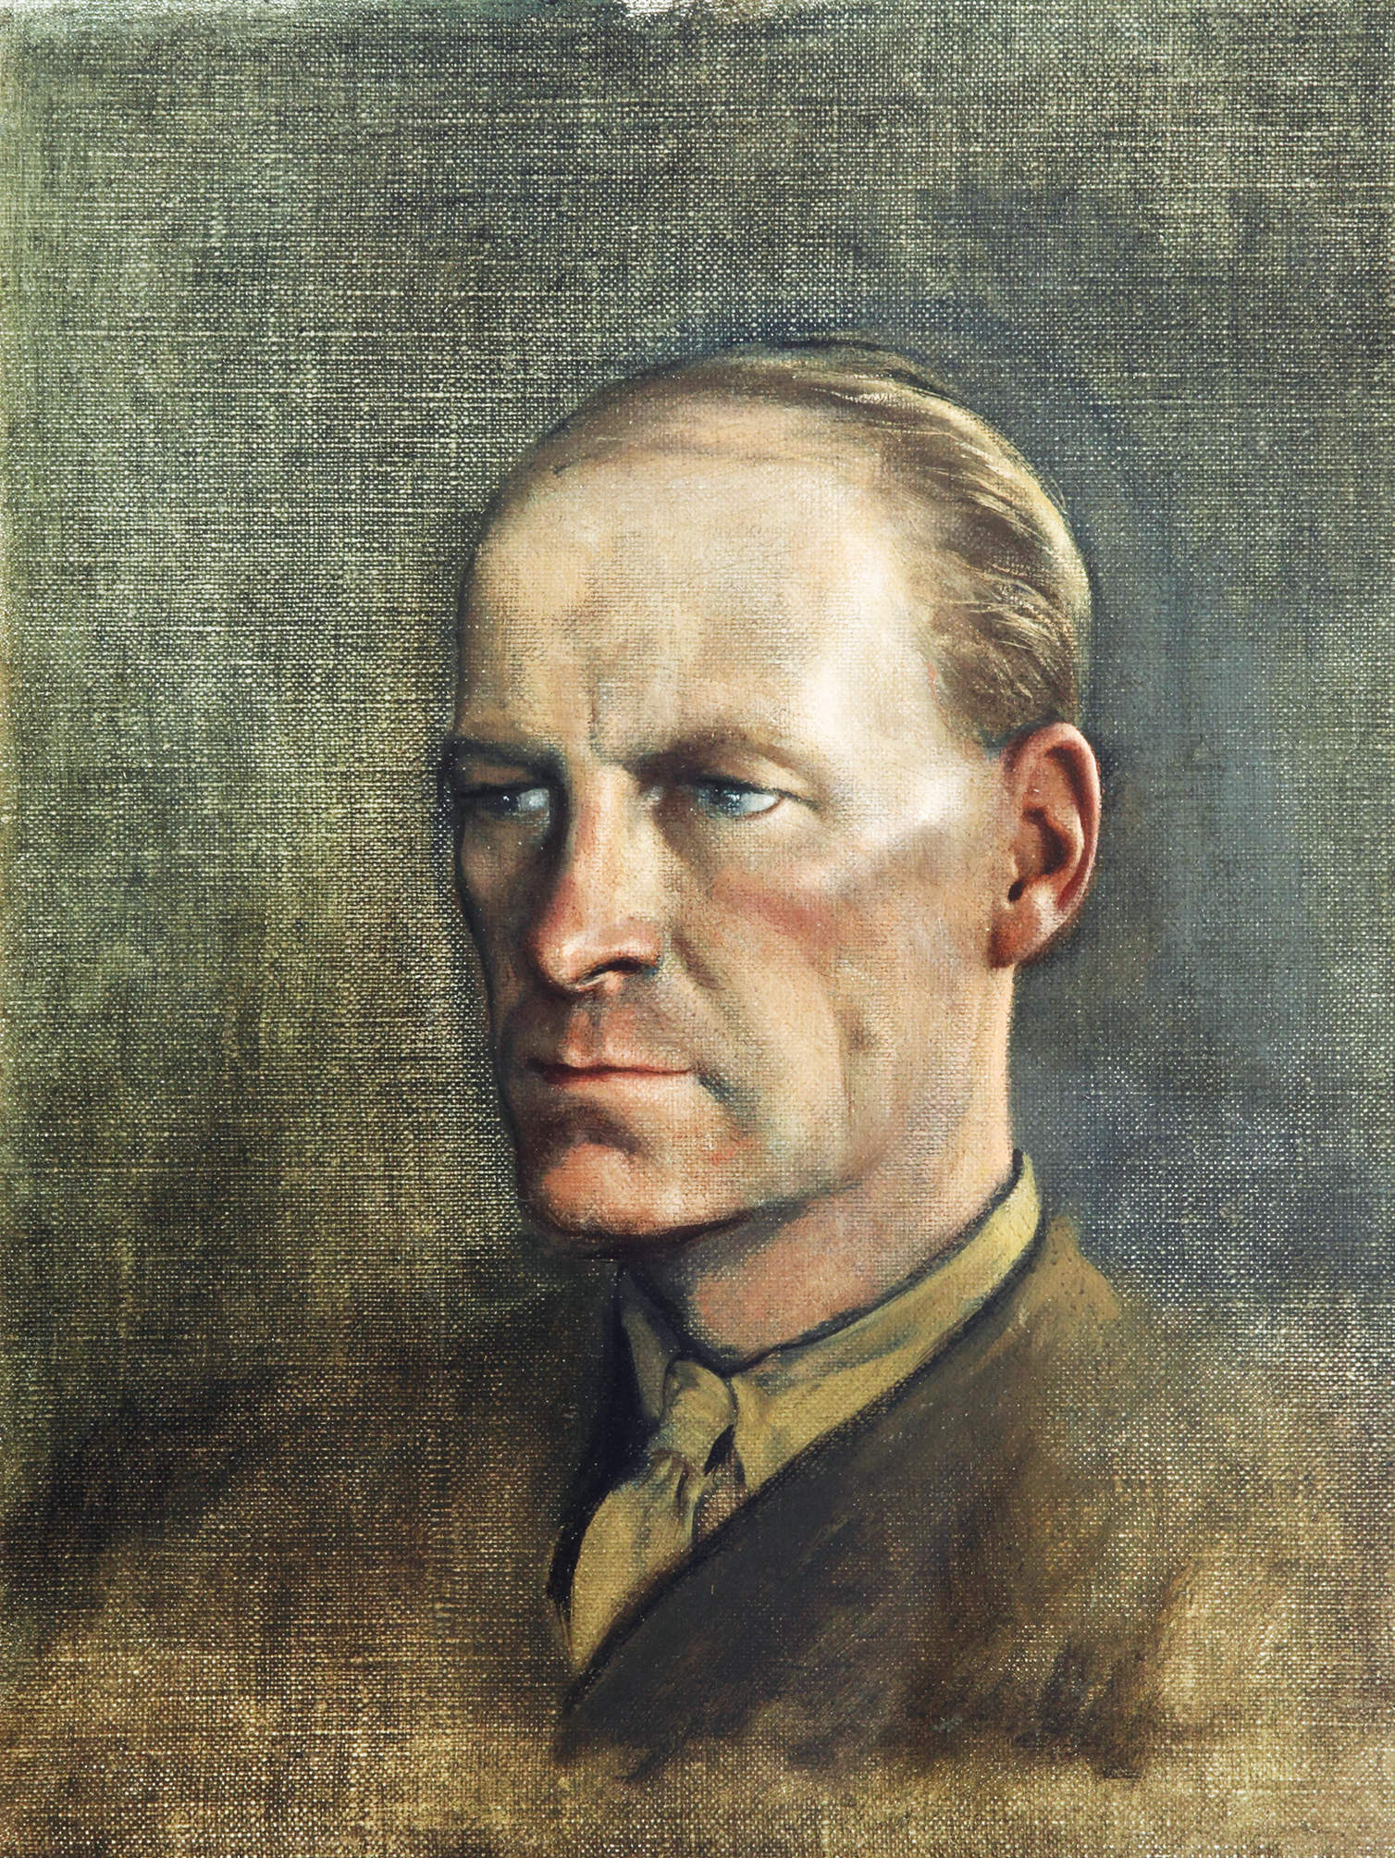
1. CHE COSA ESISTE?
Anche l’esistenza si dice in molti modi?
(1) Il livello del mare cresce.
(2) L’ecoansia cresce.
Due cose crescono: il livello del mare e l’ecoansia.
(3) I corpi esistono.
(4) Le menti esistono.
Due cose esistono: i corpi e le menti.
G. Ryle, Esistenza ed errori categoriali (1949)

Slide 8
1. CHE COSA ESISTE?
Ci sono cose che non esistono?
Babbo Natale, il possibile signore calvo seduto accanto a me, Harry Potter, la fonte della giovinezza.
Si può fare una distinzione tra “essere” ed “esistere”, affermando che alcune cose ci sono ma non esistono.
Oppure si può affermare che non ci sono cose che non esistono: ovvero, che tutto esiste.

Slide 9
1. CHE COSA ESISTE?
«Essere […] non è un predicato reale, cioè il concetto di qualche cosa che si possa aggiungere al concetto di una cosa».
I. Kant, Critica della ragion pura, A598-601, B626-629
OFFERTA DI LAVORO
Il candidato ideale ha le seguenti caratteristiche:
è puntuale;
ha buone capacità organizzative;
sa lavorare in squadra;
ha meno di cinquant’anni;
esiste.

Slide 10
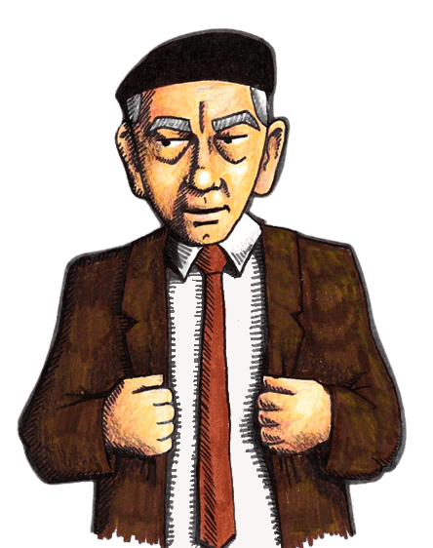
1. CHE COSA ESISTE?
META-ONTOLOGIA QUINEANA
Il concetto di esistenza:
è univoco;
coincide con il concetto di essere;
è adeguatamente espresso dal quantificatore esistenziale.
Willard Van Orman Quine
(1908-2000)

Slide 11
2. CATEGORIE
Una volta chiarito che cosa vogliamo intendere con parole come “esistere” ed “esistenza”, possiamo chiederci quali domande ontologiche riguardino la filosofia in maniera specifica.
L’ontologia filosofica si occupa di generi molto ampi di entità: i generi sommi, ovvero, con termine assai carico di tradizione, le
categorie.
TAVOLE DELLE CATEGORIE
Aristotele
Kant

Slide 12
2. CATEGORIE
Una tavola delle categorie dovrebbe avere le seguenti caratteristiche:
Univocità
Esclusività
Esaustività
È davvero possibile costruire una tavola con queste caratteristiche?
C’è un solo modo di catalogare le entità in generi sommi.
Ogni entità deve ricadere in al massimo una categoria.
Ogni entità deve ricadere in almeno una categoria.

Slide 13
2. CATEGORIE
Mentre molti teorici delle categorie rinunciano al requisito della esaustività (c’è sempre il rischio di non aver considerato qualche entità), univocità ed esclusività sembrano requisiti irrinunciabili.
Se infatti rinunciassi a questi requisiti (ammettendo, ad es., due tavole diverse o che un’entità sia collocata in due categorie diverse), le mie categorie perderebbero la loro funzione fondamentale: quella di orientamento nella ricerca ontologica.
PROBLEMA: ci sono diversi modi possibili per costruire una tavola delle categorie.

Slide 14
2. CATEGORIE
Husserl, nelle Ricerche logiche (1900-1901), distingue due modi di categorizzare le entità:
GENERALIZZAZIONE
FORMALIZZAZIONE
GATTI
GATTO ROSSO
MAMMIFERI
GATTO
ROSSO
ANIMALI
ESSERI VIVENTI
SPECIE
COLORE
CORPI

Slide 15
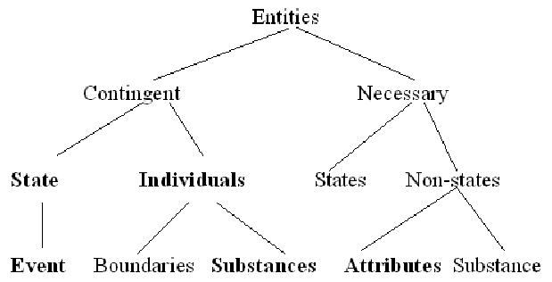
2. CATEGORIE
C’è poi anche il metodo della dicotomia, già attestato in Platone e usato da Chisholm nel suo A Realistic Theory of Categories (1996):

Slide 16
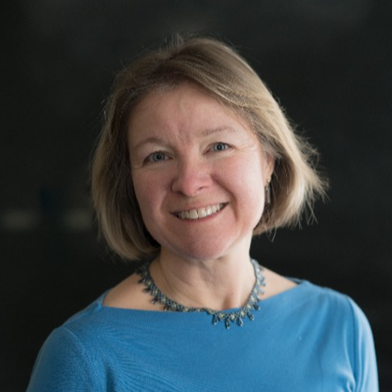
2. CATEGORIE
PROPOSTA: raduniamo nella stessa categoria le entità che hanno le medesime condizioni di esistenza e di identità.
Garanzia di esclusività
Ragioniamo per assurdo: supponiamo che una certa entità, X, appartenga a due diverse categorie, A e B. Per ipotesi, i membri di A hanno le stesse condizioni di identità di X, e X ha le stesse condizioni di identità dei membri di B. Dunque, per transitività, i membri di A hanno le stesse condizioni di identità dei membri di B. Pertanto, A e B sono la stessa categoria – in altre parole, è impossibile che una certa entità, X, appartenga a due diverse categorie (QED).
A. Thomasson, Fiction and Metaphysics (1999)

Slide 17
2. CATEGORIE
Il caso paradigmatico è quello degli insiemi: disponiamo infatti di una teoria assiomatica che postula l’esistenza di alcuni insiemi e ci dice a quali condizioni due insiemi sono lo stesso insieme.
ASSIOMA DI ESTENSIONALITÀ
A = B se e solo se A e B hanno esattamente gli stessi elementi.
Il fatto che gli insiemi abbiano delle chiare condizioni di identità è un argomento a favore dell’inclusione della categoria degli insiemi nell’inventario ontologico.

Slide 18
2. CATEGORIE
Consideriamo un caso più controverso: quello degli universali.
La zoologia ci informa che tutti gli animali dotati di polmoni sono anche dotati di cuore e viceversa.
Dunque, per accidens, l’insieme degli animali dotati di polmoni è identico all’insieme degli animali dotati di cuore.
Tuttavia, si può argomentare che la proprietà di avere un cuore non sia identica alla proprietà di avere i polmoni: è possibile, ad es., che un animale abbia un cuore ma non i polmoni (la storia naturale sarebbe potuta andare diversamente).

Slide 19
2. CATEGORIE
ESEMPIO (MINIMALE) DI DISPUTA ONTOLOGICA SUGLI UNIVERSALI
Un realista può argomentare a favore dell’inclusione di questa categoria sostenendo che gli universali hanno condizioni di identità ben diverse da quelle degli insiemi: ad es., A e B sono la stessa proprietà se e solo se, necessariamente, tutti gli oggetti che istanziano A istanziano anche B e viceversa.
Un nominalista può argomentare a favore dell’esclusione di questa categoria sostenendo che la nozione di necessità evocata dal realista non è affatto chiara e che, pertanto, non sono chiare neanche le condizioni di identità di queste presunte entità.

Slide 20
2. CATEGORIE
Secondo il celebre motto di Quine,
NO ENTITY WITHOUT IDENTITY.
Criteri di impegno ontologico:
    affinché un’entità di un certo tipo sia ammissibile, è necessario che le sue condizioni di identità siano chiare;
    siamo impegnati all’esistenza di quelle entità su cui quantificano le teorie che riteniamo vere.

